Slide 1

Cruzamento Av São Paulo x Martins de Oliveira
Demonstração dos fluxos de veículos em cada tempo semafórico

Slide 2
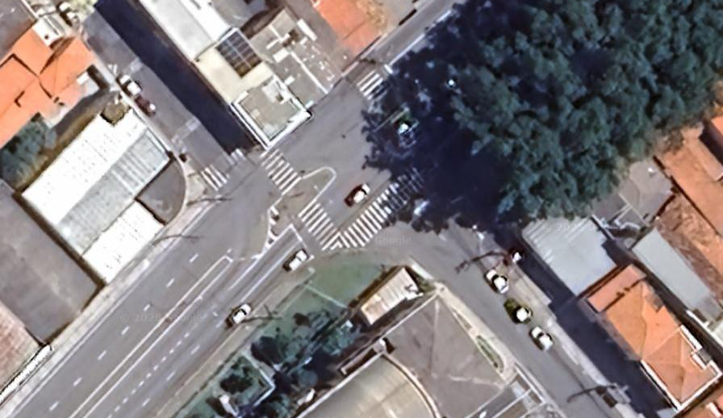






1 – Av São Paulo sentido bairro

Slide 3





2 – Rua Martins de Oliveira

Slide 4




3 – Av São Paulo sentido centro

Slide 5
Impactos no Trânsito
Durante o período da manhã, o fluxo maior de veículos é na Av São Paulo sentido centro.
Atualmente, o tempo de abertura do semáforo esta causando um gargalo neste sentido, enquanto que as outras vias que não tem muito fluxo, seguem com tempos de abertura demasiadamente longos. Isso gera grande ineficiencia do sistema semafórico neste cruzamento.
O único ponto de trânsito(Por ineficiência do semáforo) na Av São Paulo, no periodo da manhã, é este cruzamento.

Slide 6
Sugestões de Melhoria
1(Mais simples) Aumentar tempo de abertura do semáforo da Av São Paulo sentido centro para 1m30s durante o período de maior fluxo (período da manhã das 07h30 às 11h) ou manter o tempo atual porem reduzir o tempo de abertura do semáforo do fluxo que vem da Martins de Oliveira.

Slide 7
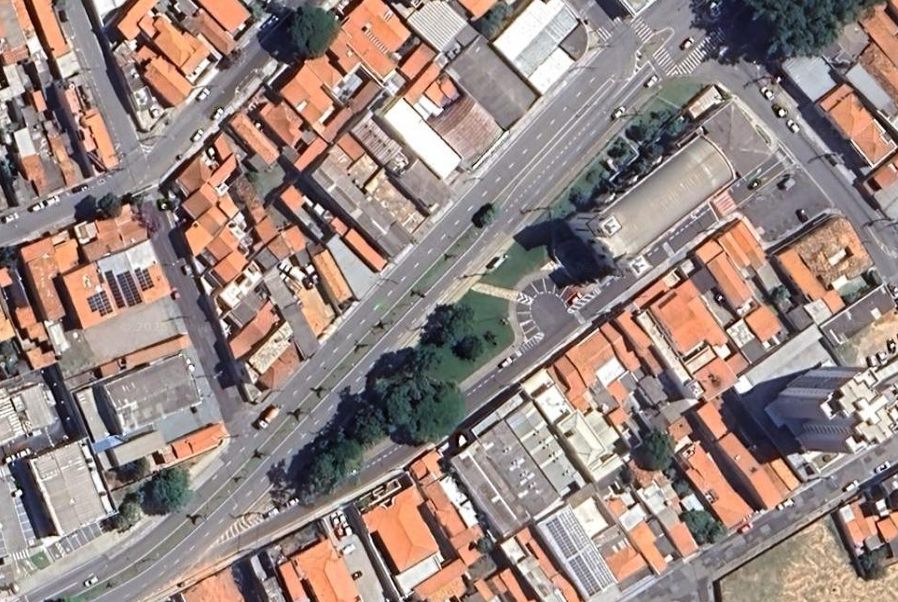


Sugestões de Melhoria
2(Mais complexa porem maior benefício) Remoção do acesso direto da Av São Paulo sentido bairro a rua Padre Lessa. O acesso já pode ser feito saindo a direita 200m antes do cruzamento e acessando a rua Martins de Oliveira para cruzar a Av São Paulo

Slide 8

Sugestões de Melhoria
Se fosse removido o acesso direto da Av São Paulo sentido bairro a rua Padre Lessa e proibir a conversão a esquerda no semáforo da Av São Paulo sentido centro (Acesso a rua Martins de Oliveira). O cruzamento semafórico poderia se tornar um cruzamento simples 2 tempos. 1 tempo para o fluxo da Avenida São Paulo e outro para o cruzamento da Avenida a partir da Martins de Oliveira

Slide 9




1 – Av São Paulo 2 – Martins de Oliveira

